Slide 1


Game Tetris
TRƯỜNG ĐẠI HỌC BÁCH KHOA HÀ NỘI
VIỆN CÔNG NGHỆ THÔNG TIN VÀ TRUYỀN THÔNG
Giáo viên hướng dẫn:
TS. Nguyễn Thị Thu Trang
Thành viên:
Hoàng Thành Lâm
Bùi Như Phú
Đặng Công Tiến

Slide 2
Báo cáo vấn đề
Lập trình 1 chương trình game Tetris dựa trên ngôn ngữ Java.
Luật chơi:
Di chuyển các khối gạch đang rơi từ từ xuống trong kích thước hình chữ nhật 20 hàng x 10 cột trên màn hình. Chỗ nào có gạch rồi thì không di chuyển được tới vị trí đó.
Người chơi xếp những khối hình sao cho khối hình lấp đầy 1 hàng ngang để ghi điểm và hàng ngang ấy sẽ biến mất.
Một nhóm 4 khối sẽ rơi từ phía trên cùng của màn hình, di chuyển các khối và xoay chúng cho đến khi chúng rơi xuống phía dưới cùng của màn hình, sau đó nhóm 4 khối tiếp theo sẽ rơi xuống.
Nếu để cho những khối hình cao quá màn hình, trò chơi sẽ kết thúc. Trò chơi kết thúc khi khối gạch không rơi xuống được nữa.
4 phím điều khiển chính:
Phím mũi tên lên: xoay khối.
Phím mũi tên trái: di chuyển sang trái.
Phím mũi tên phải: di chuyển sang phải.
Phím mũi tên xuống: tăng tốc độ rơi.

Slide 3
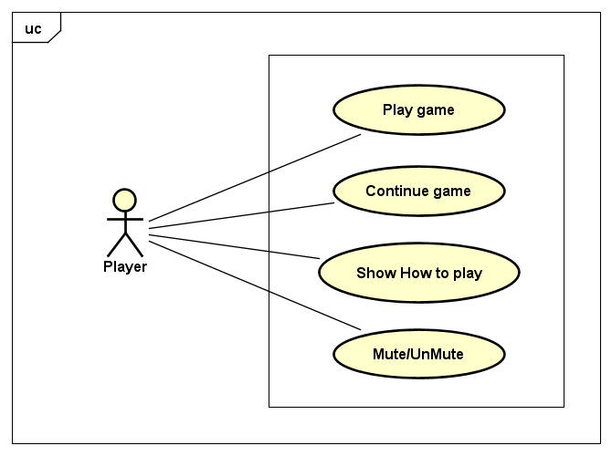
Use case diagram
Các UseCase:
Play game: Bắt đầu 1 game mới.
Continue game: Tiếp tục chơi game đã chơi dở.
Show How to play: Hiển bảng hướng dẫn chơi.
Mute/UnMute: Bật/tắt nhạc nền trò chơi.

Slide 4
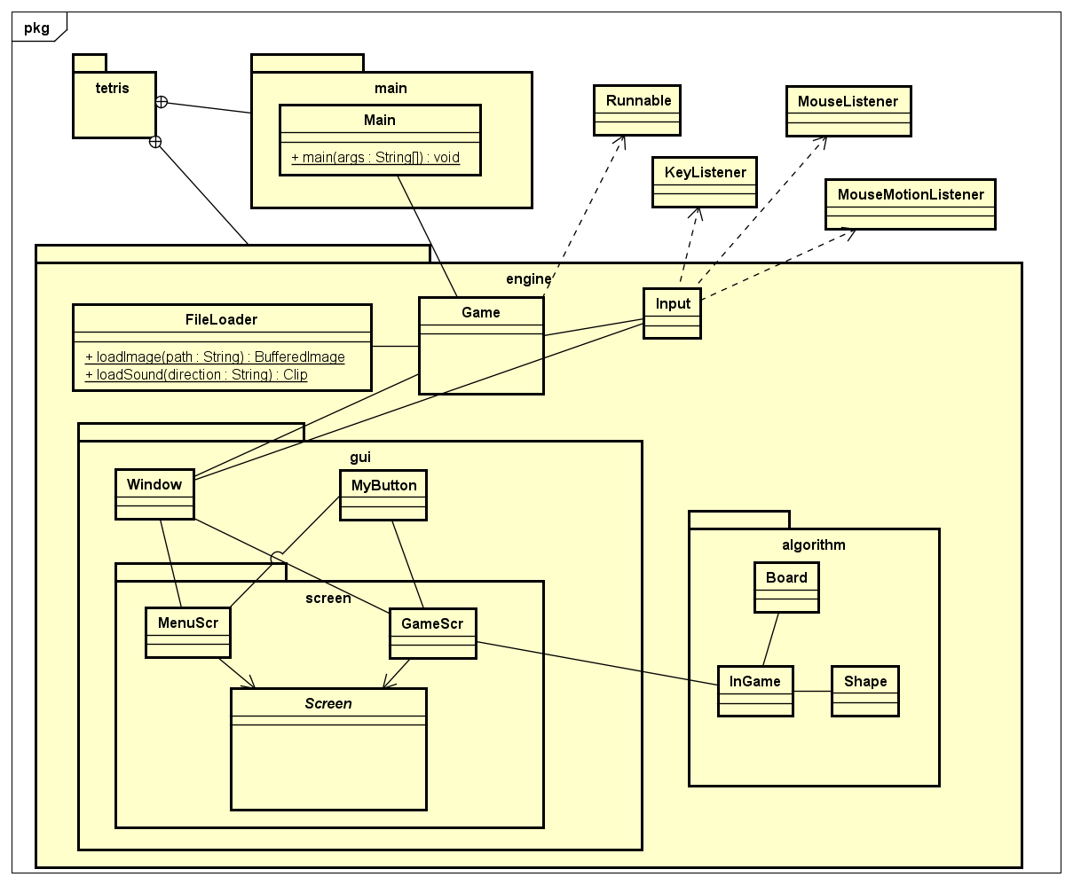
General class diagram

Slide 5
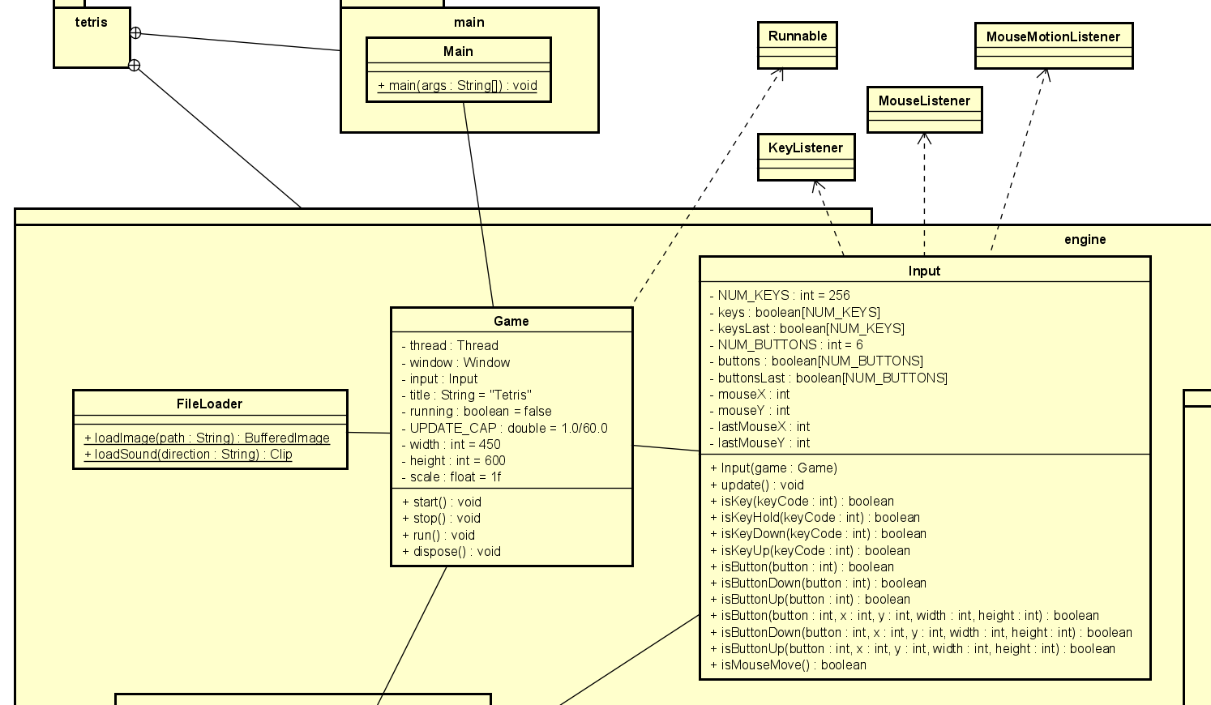
Class diagrams for package
Gói engine tổng quát

Slide 6
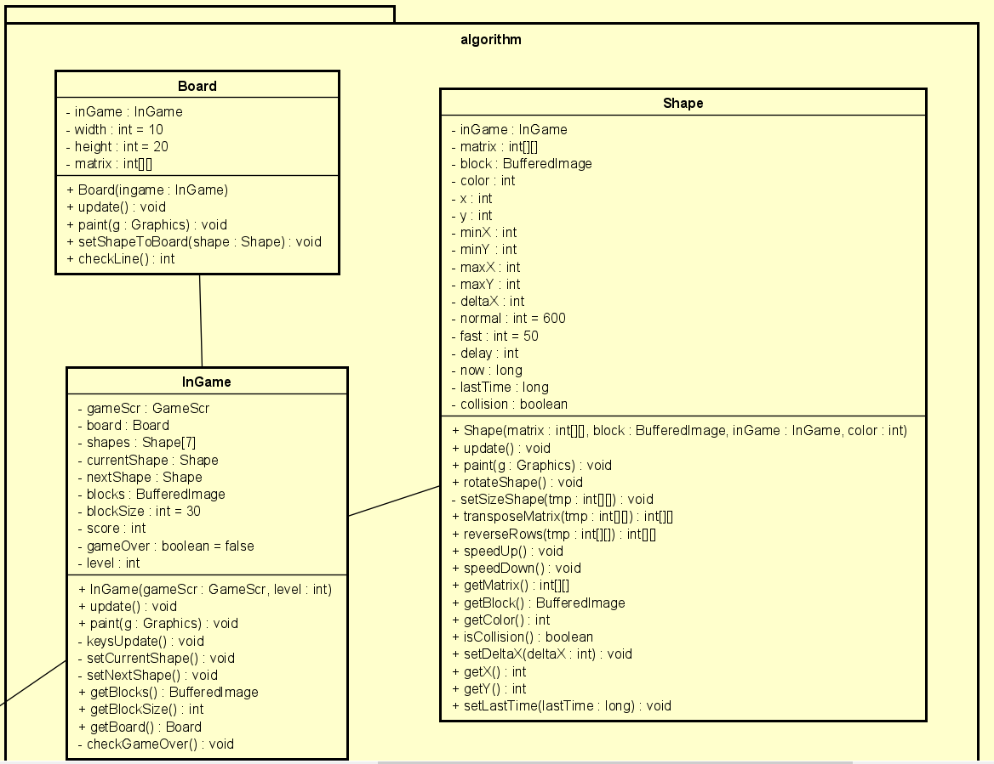
Class diagrams for package
Gói thuật toán xử lý

Slide 7
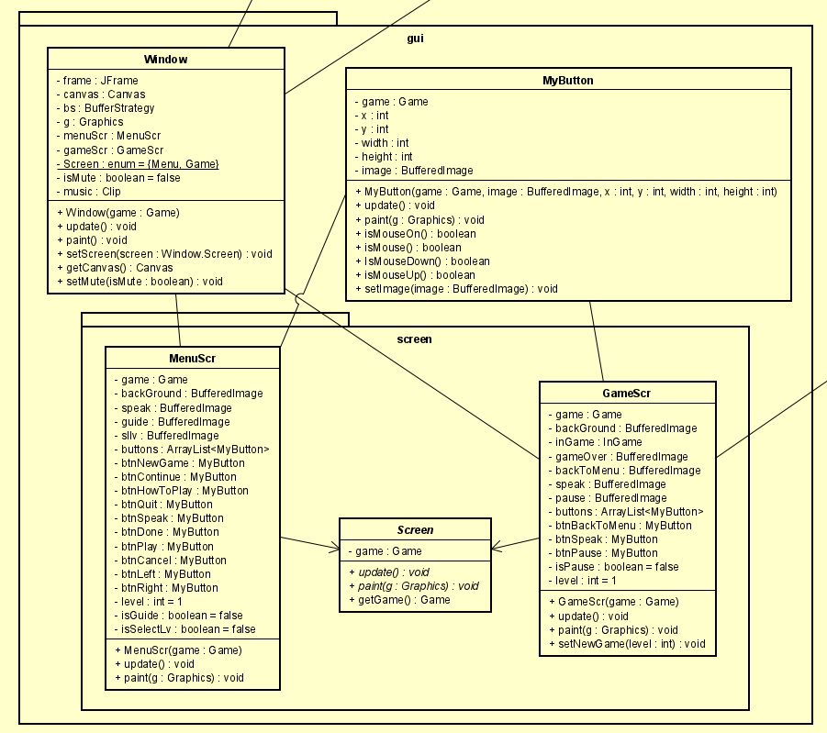
Class diagrams for package
Gói giao diện đồ họa

Slide 8
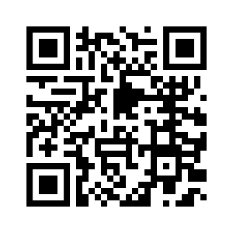
Demo scenario with video link
https://youtu.be/TB89bUEfs8g

Slide 9


